Slide 1
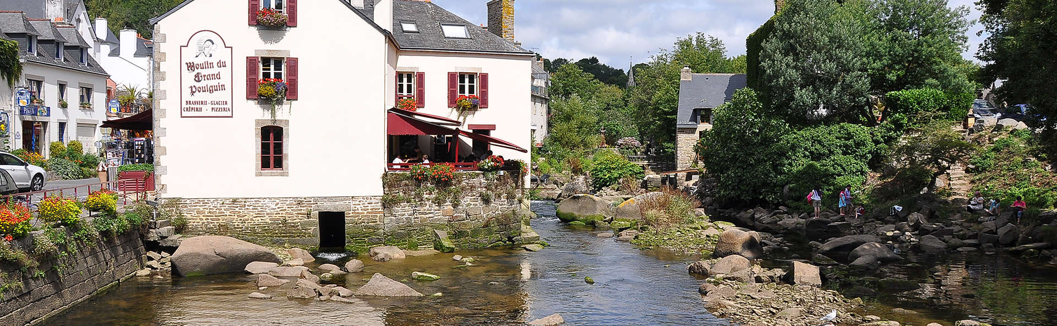
81ème Café éco
Libre circulation des marchandises et des personnes, quelle limite pour la planète?
Jeudi 17 Mai 2018

Slide 2


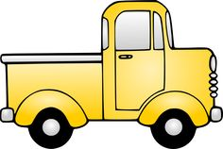
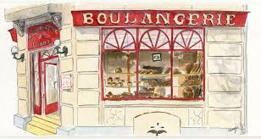

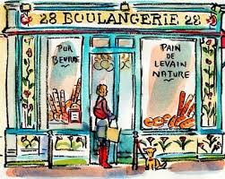

Le transport, complément indispensable de la production pour le marché

Slide 3
Les deux moteurs du transport
Le commerce
La division du travail
Les deux se combinent par le biais de la spécialisation et de la production de masse, qui éloignent les lieux de production de ceux de la consommation et renforcent donc la demande de transport.
L’éclatement des chaînes de valeur renforce le phénomène.

Slide 4
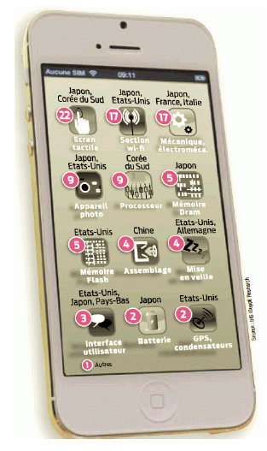
L’assemblage d’un Iphone5 en Chine ne représente que 4% de sa valeur totale.
Mais il a fallu acheminer la totalité des composants depuis le Japon, les Etats unis, l’Europe, la Corée du sud.
Puis réexpédier les appareils terminés dans le monde entier…

Slide 5
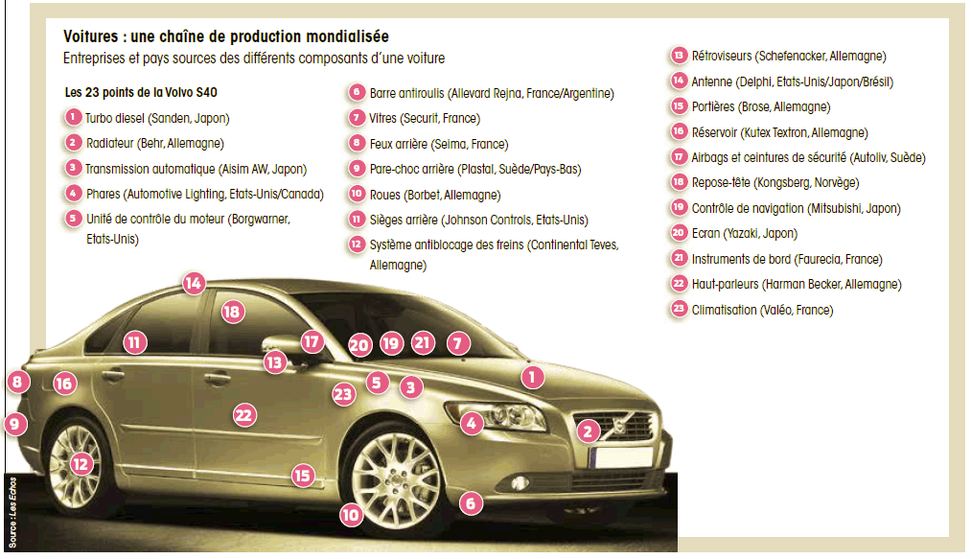
Autre exemple…

Slide 6
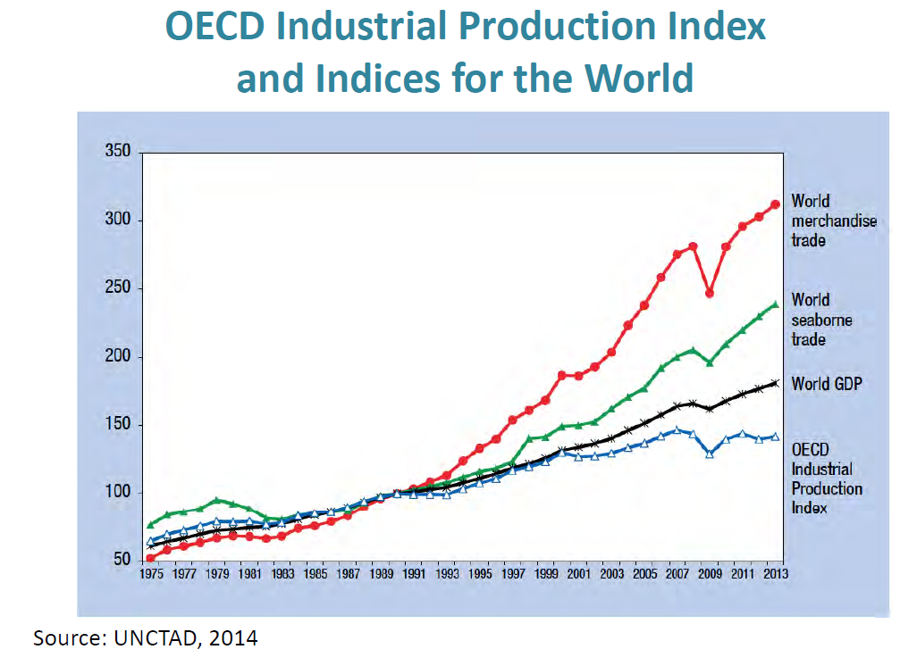
Résultat : le commerce et donc le transport augmentent plus vite que le PNB mondial

Slide 7
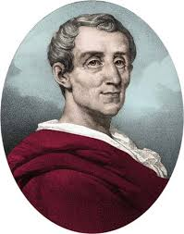
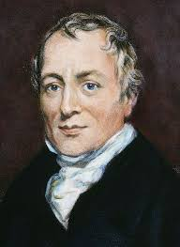
Comment en est-on arrivé là?
Montesquieu, le doux commerce…
David Ricardo, l’avantage comparatif
Sans oublier l’évolution technologique…

Slide 8
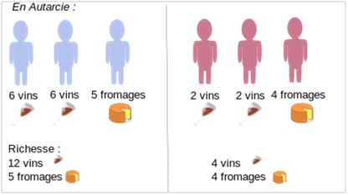
L’avantage comparatif selon David Ricardo (1817)
Angleterre [1772/1823)
Une illustration du principe de l'avantage comparatif dans un cas fictif confrontant deux
groupes d'individus, dont un groupe est plus efficace que l'autre dans les deux types de
production envisagés (le fromage et le vin).
Au total:
16 vins
9 fromages
Le premier groupe est plus productif sur les deux produits, mais l’avantage comparatif est
moindre sur le fromage.

Slide 9
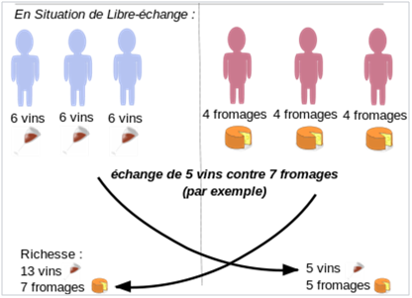
Au total:
18 vins (+2)
12 fromages (+3)
La spécialisation de chacun des groupes dans la production pour laquelle ils disposent d'un avantage comparatif et le recours au libre-échange profitent à chacun d'entre eux et donc à la production totale.

Slide 10

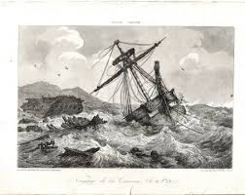
Le transport : une activité à risque!
Historiquement, le transporteur est aussi le propriétaire de la cargaison qu’il espère vendre
avec un profit suffisant pour couvrir son risque. Le transport au loin reste réservé aux produits de forte valeur unitaire et/ou à fort potentiel de marge.

Slide 11
Le transport devient un métier à part entière, facteur de baisse des coûts et d’accroissement des volumes transportés
Les assurances permettent de protéger le propriétaire de la cargaison des aléas du voyage.
Le groupage de cargaisons de différents propriétaires permet la répartition des frais, et évite à ceux–ci d’être présents aux deux bouts de la chaîne, voire tout au long du trajet.
La spécialisation est un facteur de maîtrise et de perfectionnement des savoir faire.
En parallèle, l’évolution technologique (vapeur puis moteur à explosion) renforce l’autonomie du transport par rapport à la cargaison : augmentation de la taille des supports, des vitesses, mais aussi des investissements et du risque économique.
Cercle vertueux (?) de la baisse des tarifs et de l’accroissement des volumes.
Il reste néanmoins des flottes intégrées.

Slide 12
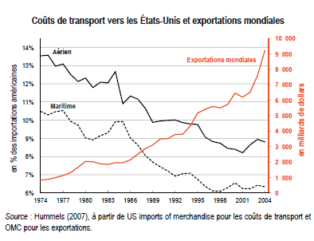

Slide 13
Oui mais…

Slide 14
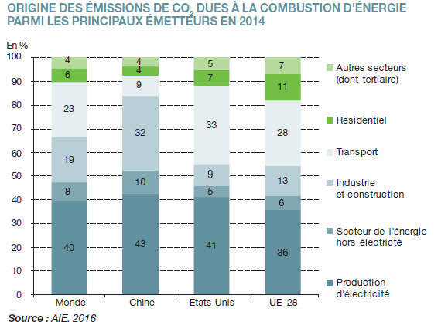

Slide 15
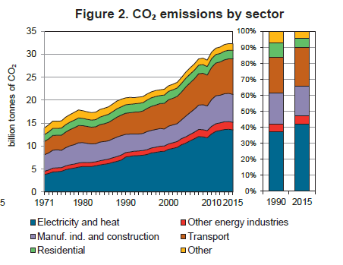
Tous secteurs
+57%
Transport
+68% depuis 1990
Source : Agence internationale de l’énergie.

Slide 16
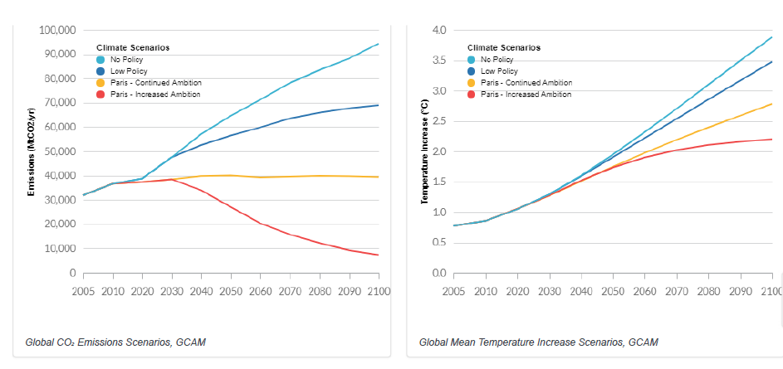
Les ambitions de la COP 21
Source : www.climatewatchdata.org

Slide 17
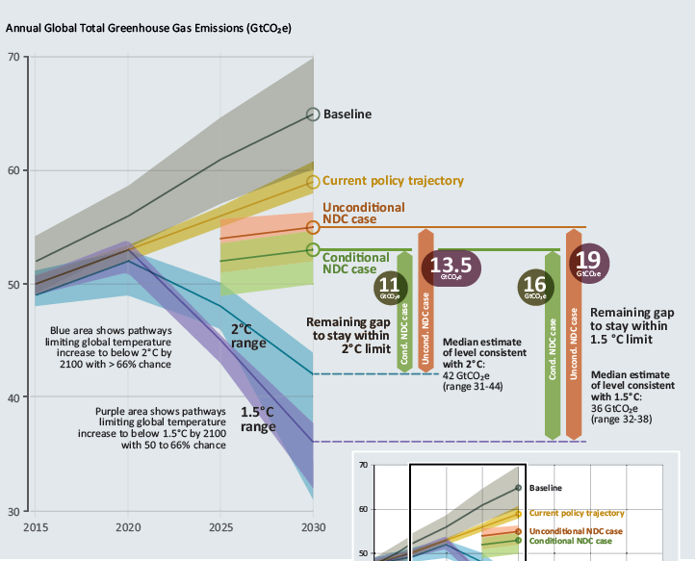
Source : ONU , rapport 2017 sur l’écart d’émissions (The emissions gap report)

Slide 18
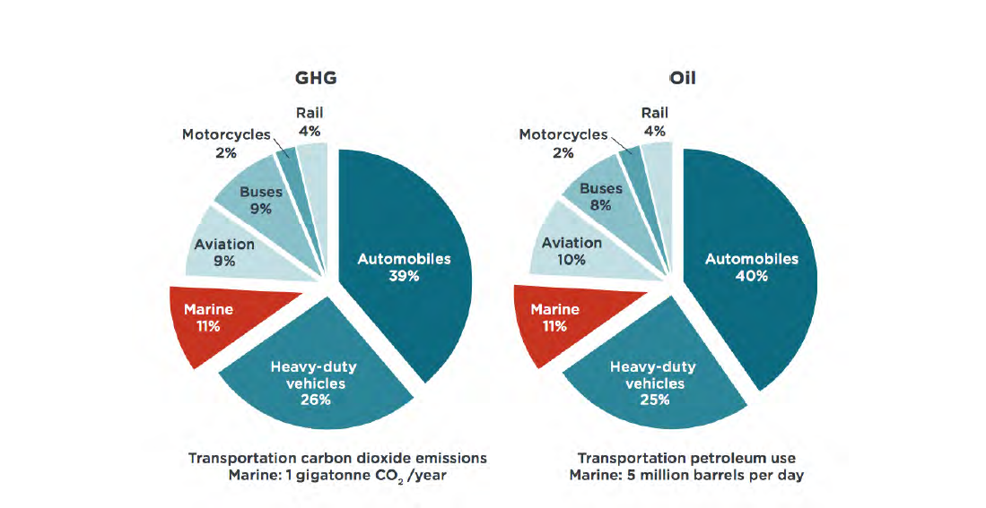
Contribution des différents modes de transports aux gaz à effet de serre
Source : UNCTAD 2014 (commission des nations unies pour le commerce et le développement)

Slide 19
Quelques données relatives à la France.

Slide 20
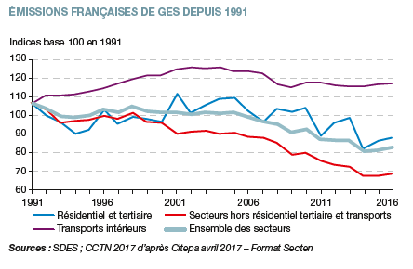

Slide 21
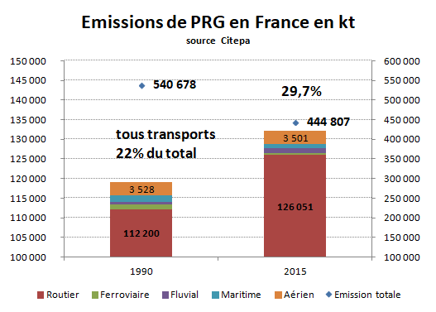
PRG = potentiel de réchauffement global

Slide 22
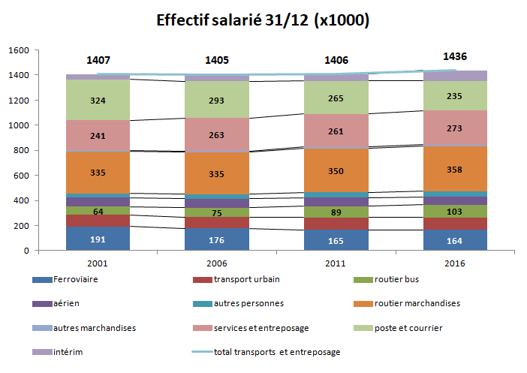

Slide 23
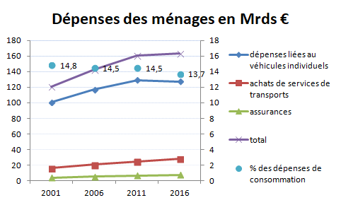

Slide 24
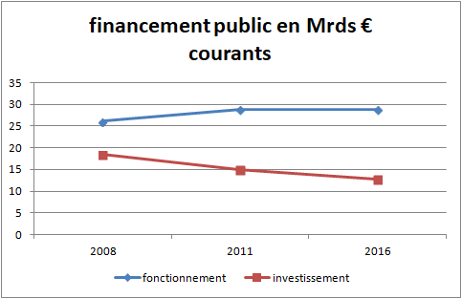

Slide 25
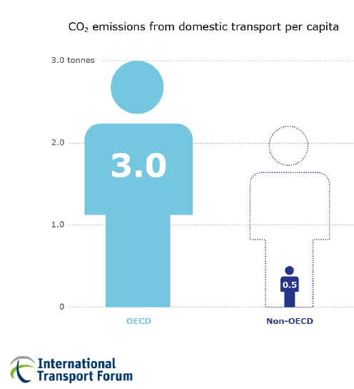
Les perspectives…
Selon le forum international des transports, l’écart d’émissions dues au transport par personne va se réduire avec la croissance des pays hors OCDE.

Slide 26
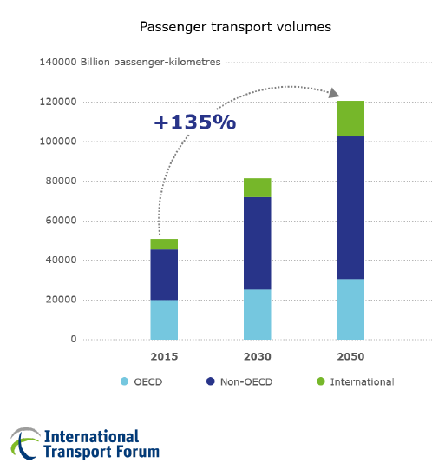
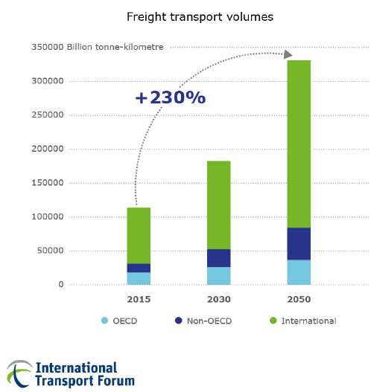
La demande de transport va continuer de croître…

Slide 27
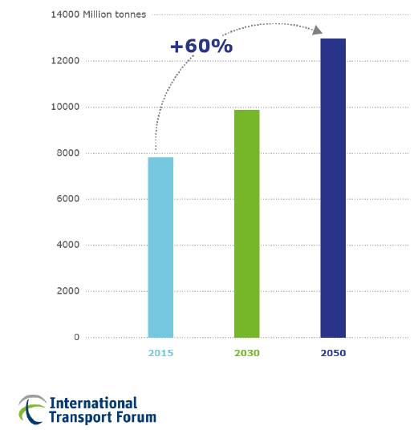
Les émissions de CO2 aussi

Slide 28
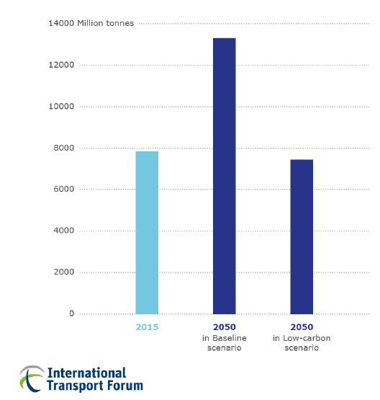
Le scénario « bas carbone » ne permettrait que le maintien en 2050 du niveau actuel d’émissions.
Selon le Forum, les politiques envisagées pour contrôler les émissions de CO2 ne seront pas suffisantes pour tenir les objectifs relatifs au climat.
Une innovation accélérée et des choix radicaux en matière de mobilité partagée, de changement dans les chaînes d’approvisionnement et de nouveaux modes de transports sont nécessaires.

Slide 29
Qui n’a rêvé d’une croisière aux Caraïbes?

Slide 30
Toujours plus grand…mais au gaz naturel

Slide 31
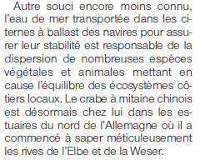

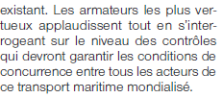
Y a pas que le CO2!

